Slide 1
第8讲 模拟浏览器克服反爬虫-2

Slide 2
目录
8.1 Cookie
8.2 selenium
8.3 AJAX 动态加载
8.4 验证码
8.5 图片滑动验证码

Slide 3
8.1 Cookie
Cookie 小甜品，曲奇
小文本文件
服务器在HTTP响应头中发送给用户浏览器
维持客户端与服务器端的状态
保存在客户端的一个目录中
用于维护浏览器和服务器的会话
HTTP协议是无状态的

Slide 4
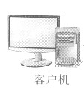


Slide 6


Slide 8
Cookie指的是当你浏览某网站时，网站存储在你电脑上的一个小文本文件，
伴随着用户请求和页面在 Web 服务器和浏览器之间传递。
http 请求带着Cookie
它记录了你的用户ID，密码、浏览过的网页、停留的时间等信息，
用于用户身份的辨别。
Cookie通常是以user@domain格式命名的，
user是你的本地用户名，
domain是所访问的网站的域名。

Slide 9
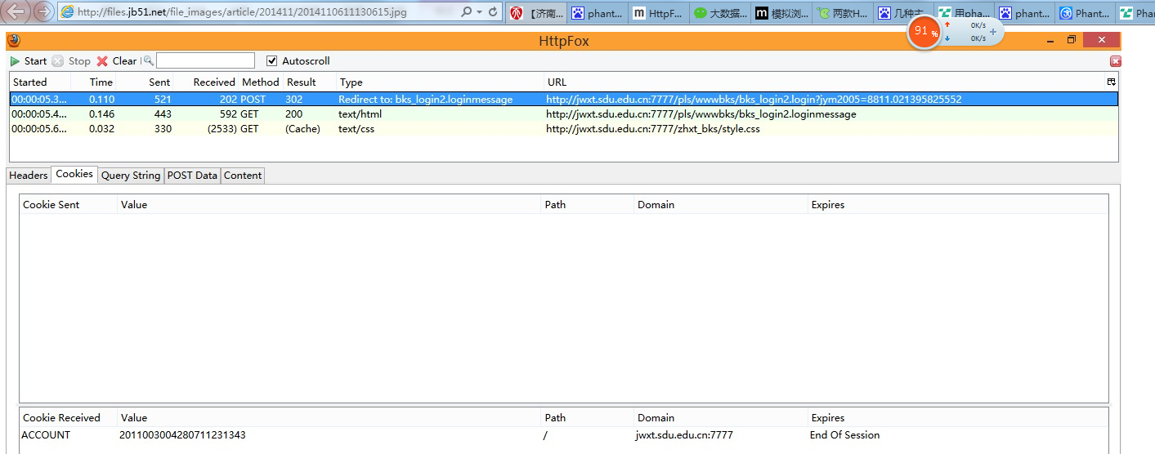
零基础写python爬虫之爬虫编写全记录
https://www.jb51.net/article/57161.htm
urllib2

Slide 10
流程
第一个网页通过GET（POST)参数提交参数
参数序列化成字符串
和基础url 拼接
Urllib.request.urlopen()
后台接受请求，生成cookie，发给用户
用户带着Cookie继续访问其他网页

Slide 11
Cookiejar 模块
python2的时候用cookielib来进行cookie的相关操作，
Python3 cookielib 模块改名为 http.cookiejar
内置的http包里包含了cookie相关的一些模块，通过她们我们可以自动使用cookie
CookieJar
管理储存cookie，像传出的http请求添加cookie
cookie存储在内存中，CookieJar示例回收后cookie将自动消失
FileCookieJar
是CookieJar的子类
cookie保存在文件中
MozillaCookiejar
是FileCookieJar的子类
与Mozilla浏览器兼容
LwpCookieJar
是FileCookieJar的子类
与libwww-perl标准兼容
漏洞组件 — libwww-perl
a set of Perl modules which provides a simple and consistent application programming interface to the World-Wide Web.
python3 获取cookie解决方案
https://www.cnblogs.com/lizm166/p/10008634.html
爬虫基础系列requests——cookiejar
https://www.jianshu.com/p/136e736b0618

Slide 12
保存Cookie到变量
创建了一个CookieJar对象，
用于管理和存储cookie内容
cookie = cookiejar.CookieJar()
将其传递到HTTPCookieProcessor中
cookie_handle = request.HTTPCookieProcessor(cookie)
创建一个opener
opener=urllib.request.build_opener(cookie)
这样在获取URL时，cookie信息就自动存储在CookieJar对象中；
response = opener.open(URL_ROOT)
# 此处的open方法同urllib2的urlopen方法，也可以传入request
将获取到的cookie值打印出来如下：
for item in cookie:
print('Name = ' + item.name)
print('Value = ' + item.value)

Slide 13
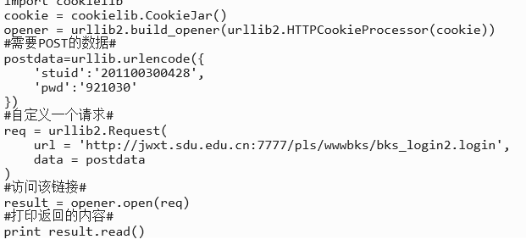
保存cookie到文件
从文件中读取cookie并访问
Cookie 有效期内 可以反复使用
https://baijiahao.baidu.com/s?id=1663362753993161485&wfr=spider&for=pc
利用cookie模拟登录

Slide 14
8.2 selenium
WEB自动化工具
用于Web应用程序测试
Selenium测试直接运行在浏览器中，就像真正的用户在操作一样
各种浏览器
包括无头浏览器
没有显示界面的浏览器
浏览器该有的功能特性都有。
PhantomJS
Phantom 幽灵 [ˈfæntəm]
一个基于js的webkit内核无头浏览器
它提供了一系列的JavaScript API

Slide 15
这个工具的主要功能包括：
测试与浏览器的兼容性
测试你的应用程序看是否能够很好得工作在不同浏览器和操作系统之上。
测试浏览器交互。
测试系统功能——创建回归测试检验软件功能和用户需求
框架底层使用JavaScript模拟真实用户对浏览器进行操作。
测试脚本执行时，浏览器自动按照脚本代码做出点击，输入，打开，验证等操作，就像真实用户所做的一样，从终端用户的角度测试应用程序
爬虫中使用它主要是为了解决requests无法直接执行JavaScript代码的问题。

Slide 16
下载 https://pypi.org/project/selenium/#files
Selenium3.141.0
安装步骤：
安装selenium
pip install selenium
安装webdriver
webdriver可以认为是浏览器的驱动器，要驱动浏览器必须用到webdriver，
支持多种浏览器
复制webdriver到Python安装目录下

Slide 17
https://pypi.org/project/selenium/
驱动器下载
Chrome:
https://sites.google.com/a/chromium.org/chromedriver/downloads
https://chromedriver.storage.googleapis.com/index.html
Edge:
https://developer.microsoft.com/en-us/microsoft-edge/tools/webdriver/
Firefox:
https://github.com/mozilla/geckodriver/releases
Safari:
https://webkit.org/blog/6900/webdriver-support-in-safari-10/

Slide 18
注意：Python文件名或者包名不要命名为selenium，会导致无法导入
from selenium import webdriver
#填写webdriver的保存目录
#driver = webdriver.Chrome('../chromedriver.exe')
browser = webdriver.Chrome()
#访问页面并获取网页html
#记得写完整的url 包括http和https
browser.get('https://www.taobao.com')
print(browser.page_source)
#browser.page_source是获取网页的全部html
browser.close()

Slide 19
查找元素
Browser.find_element_by_name find_element_by_id find_element_by_xpath find_element_by_link_text find_element_by_partial_link_text find_element_by_tag_name find_element_by_class_name find_element_by_css_selector
通用方法
browser.find_element(By.ID,"q")
By.ID中的ID可以替换为其他几个
需要导入By模块
from selenium.webdriver.common.by import By

Slide 20
元素交互操作
from selenium.webdriver.common.keys import Keys # 键盘按键操作
import time
input_str = browser.find_element_by_id(“kw”) #元素
input_str.send_keys(“ipad”) #输入
time.sleep(1)
input_str.clear() #清空
input_str.send_keys("Macbook pro")
button = browser.find_element_by_css_selector(‘#su’)
button.click() #点击按钮
# 使用button.click()无效，改用.send_keys(Keys.ENTER)
time.sleep(3)
browser.close()

Slide 21
Action Chains
有时候在页面中的操作可能要有很多步，那么这时候可以使用鼠标行为链类ActionChains来完成。
inputTag = driver.find_element_by_id('kw')
submitTag = driver.find_element_by_id('su')
actions = ActionChains(driver)
actions.move_to_element(inputTag)
actions.send_keys_to_element(inputTag,'python')
actions.move_to_element(submitTag)
actions.click(submitTag)
actions.perform()

Slide 22
反爬虫： 用户登陆
输入用户名
输入口令
点击登陆按钮
Selenium用程序模拟整个操作过程
忽略post或者get方式差异
不需要知道参数名字

Slide 23
处理Cookie
selenium 获取登录cookies，
selenium有一个 get_cookies() 函数可以帮我们获取当前网页的cookie值
cookie值是列表类型<class 'list'>,
是由字典组成的list.
字典中包含 domain,name,value等信息。
主要需要的是每一个cookies 内的name,value 项，其他项相同。
{'domain': '.baidu.com', 'httpOnly': False, 'name': 'H_PS_PSSID', 'path': '/', 'secure': False, 'value': '123456_123456'}
保存cookies到文件
序列化
Json文件
Pickle 文件
并添加cookies自动登录
driver.add_cookie(cookie)

Slide 24
def getTaobaoCookies():
# get login taobao cookies
url = "https://www.taobao.com/"
brower.get("https://login.taobao.com/member/login.jhtml")
while True:
print("Please login in taobao.com!")
time.sleep(3)
# if login in successfully, url jump to www.taobao.com
while brower.current_url == url: 进入内页
tbCookies = brower.get_cookies()
brower.quit()
cookies = {}
for item in tbCookies:
cookies[item['name']] = item['value']
outputPath = open('taobaoCookies.pickle','wb')
pickle.dump(cookies,outputPath)
outputPath.close()
return cookies

Slide 25
8.3 AJAX 动态加载
Asynchronous异步JavaScript+XML
传统的网页（不使用 AJAX）如果需要更新内容，必须重载整个网页页面
通过在后台与服务器进行少量数据交换，AJAX 可以使网页实现异步更新。
在不重新加载整个网页的情况下，对网页的某部分进行更新。

Slide 26
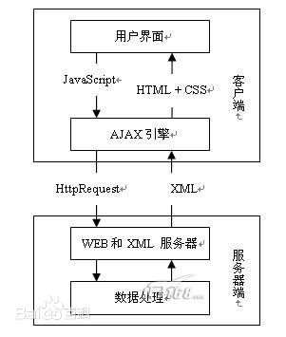
Ajax工作原理 ★
Ajax用来描述一组技术，它使浏览器可以为用户提供更为自然的浏览体验。
最重要的是，用户甚至不知道浏览器正在与服务器通信：Web站点看起来是即时响应的。
在Ajax之前，Web站点强制用户进入提交/等待/重新显示内容，用户的动作总是与服务器的“思考时间”同步。
Ajax提供与服务器异步通信的能力，从而使用户从请求/响应的循环中解脱出来。

Slide 27
用户动作触发Ajax
异步通信
加载某个元素
程序便不能确定何时某个元素完全加载出来了。
如果实际页面等待时间过长导致某个dom元素还没出来，但是你的代码直接使用了这个WebElement，那么就会抛出NullPointer的异常
所以 Selenium 提供了两种等待方式：
隐式等待、
显式等待。

Slide 28
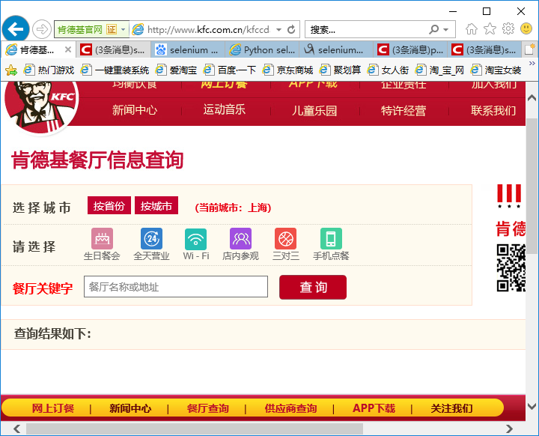
例子：python网络爬虫抓取ajax动态网页数据： 以抓取KFC门店地址为例
http://blog.csdn.net/guoweish/article/details/47339819
先打开KFC网站门店列表页面
http://www.kfc.com.cn/kfccda/storelist/index.aspx
换城市 URL没有变化，列表内容刷洗 说明是AJAX技术

Slide 29
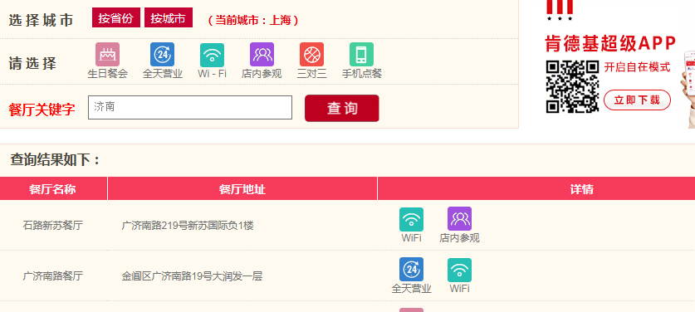

Slide 30
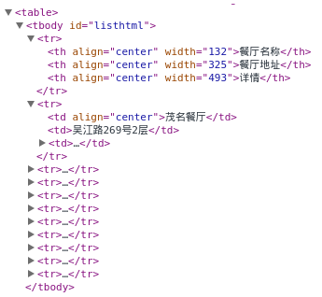
打开Chrome Developer Tools观察页面结构
谷歌浏览器（Chorme）自带的前端调试工具——Developer Tools.
F12
发现要的数据位于id='listhtml'的表里，门店地址数据位于第二个tr开始的行里

Slide 31
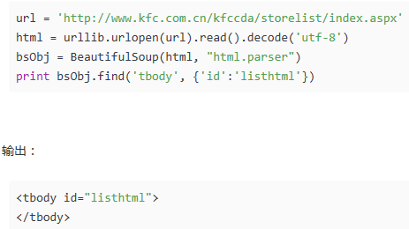
数据由ajax动态生成，抓取失败

Slide 32
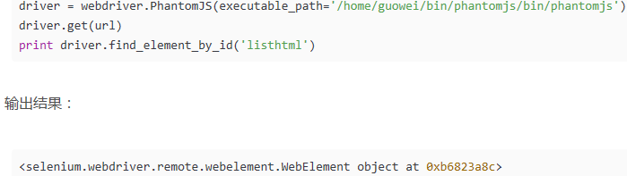
用selenium + PhantomJS抓取

Slide 33
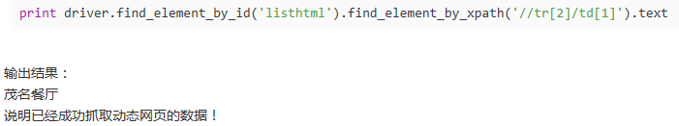
有抓取到对象，但不能确定是否是包含需要的数据，再分析网页结构

Slide 34
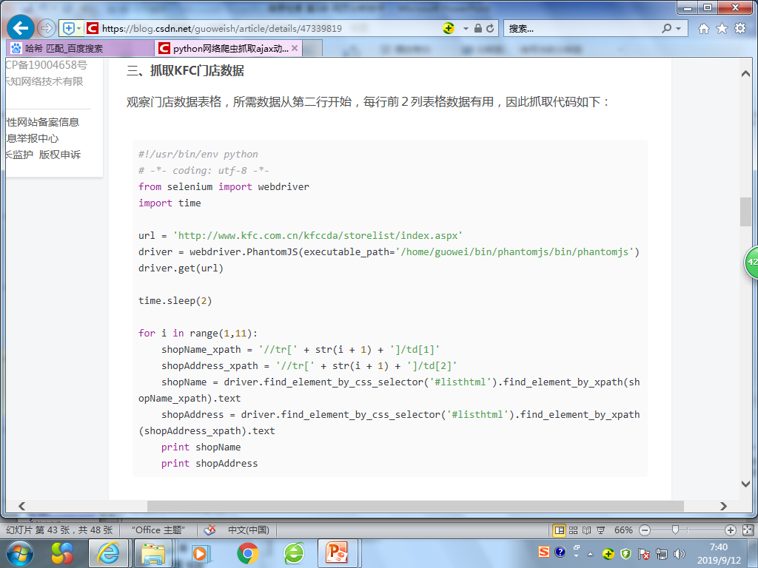

Slide 35
隐式等待：
调用driver.implicitly_wait。
在获取不可用的元素之前，会先等待10秒中的时间。
driver.implicitly_wait(10)
显示等待：
表明某个条件成立后才执行获取元素的操作。
也可以在等待的时候指定一个最大的时间，如果超过这个时间那么就抛出一个异常。
显示等待应该使用selenium.webdriver.support.excepted_conditions期望的条件和selenium.webdriver.support.ui.WebDriverWait来配合完成

Slide 36
from selenium import webdriver
from selenium.webdriver.common.by import By
from selenium.webdriver.support.ui import WebDriverWait
from selenium.webdriver.support import expected_conditions as EC
driver = webdriver.Firefox()
driver.get("http://somedomain/url_that_delays_loading")
try:
element = WebDriverWait(driver, 10).until(
EC.presence_of_element_located((By.ID, "myDynamicElement"))
)
finally:
driver.quit()

Slide 37
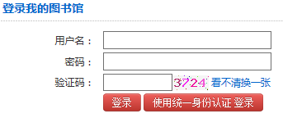
8.4 验证码
交互内容不能提前预知
图像识别
获取图片
分析网页下载图片
屏幕截图
图片处理
获取图片中文字内容
OCR

Slide 38
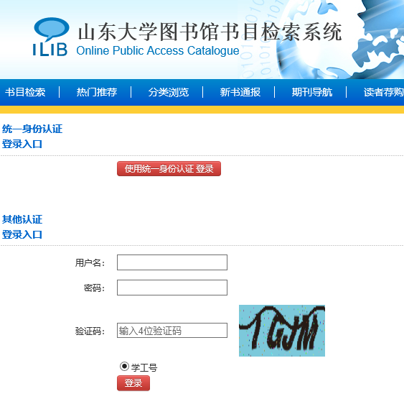
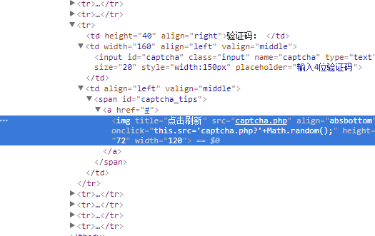

Slide 39
屏幕截图
http://www.51testing.com/html/14/n-4461514.html
selenium截取截屏有四个方法
save_screenshot(filename)
get_screenshot_as_file
get_screenshot_as_png()
get_screenshot_as_base64()

Slide 40

验证码定位
对原图像进行截取就可以得到只含有验证码的图片
定位到验证码的位置
验证码的坐标进行运算可以得到长宽

Slide 41
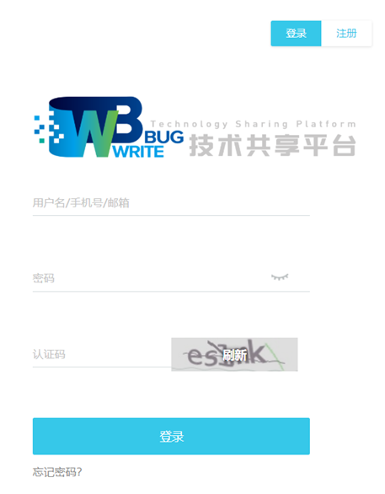
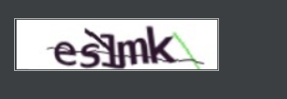

Slide 42
图片处理：Pillow与PIL模块
PIL(Python Imaging Library)
是Python一个强大方便的图像处理库
不过只支持到Python 2.7
Pillow是PIL的一个派生分支，
但如今已经发展成为比PIL本身更具活力的图像处理库。
https://pypi.org/project/Pillow/4.0.0/
pip install Pillow

Slide 43
from PIL import Image, ImageFilter
from time import sleep
# 打开一个jpg图像文件
im = Image.open('test.jpg')
w, h = im.size #
print('图片的宽:%s,和高:%s' % (w, h))
# 图片缩放
im.thumbnail((w // 2, h // 2))
w, h = im.size
print(w, h)
# 缩放之后的图片重新保存
im.save('thumbnail.jpg', 'jpeg')
# 其他功能：切片、旋转、滤镜、输出文字、调色板
# 模糊效果
im2 = im.filter(ImageFilter.BLUR)
im2.save('blur.jpg','jpeg')
#截屏
from PIL import ImageGrab
im = ImageGrab.grab()

Slide 44

彩色图转换黑白图（二值化）
阈值法
大津法
现成的函数

Slide 45
OCR
Optical Character Recognition
光学字符识别
将图像中的文字转换成文本格式，供文字处理软件进一步编辑加工的技术
获取图片中文字内容

Slide 46
百度云OCR
注册一个百度云BCE账号
Https://cloud.baidu.com/doc/OCR/index.html
中文
百度OCR提供了更多的参数让你更灵活的处理图片，
自定义旋转，
返回可信度，
特定类型证件识别等等。

Slide 47
更多的OCR
微软Azure 图像识别：
https://azure.microsoft.com/zh-cn/services/cognitive-services/computer-vision/
有道智云文字识别：
http://aidemo.youdao.com/ocrdemo
阿里云图文识别：
https://www.aliyun.com/product/cdi/
腾讯OCR文字识别：
https://cloud.tencent.com/product/ocr-catalog

Slide 48
Tesseract模块
谷歌OCR开源项目的一个模块
在Python中导入这个模块即可将图片中的文字转换成文本。
简单
text = img_to_str(image_path, lang)
python3使用谷歌tesseract-ocr4.0实现图像/文字识别
https://blog.csdn.net/ITBigGod/article/details/86704946

Slide 49
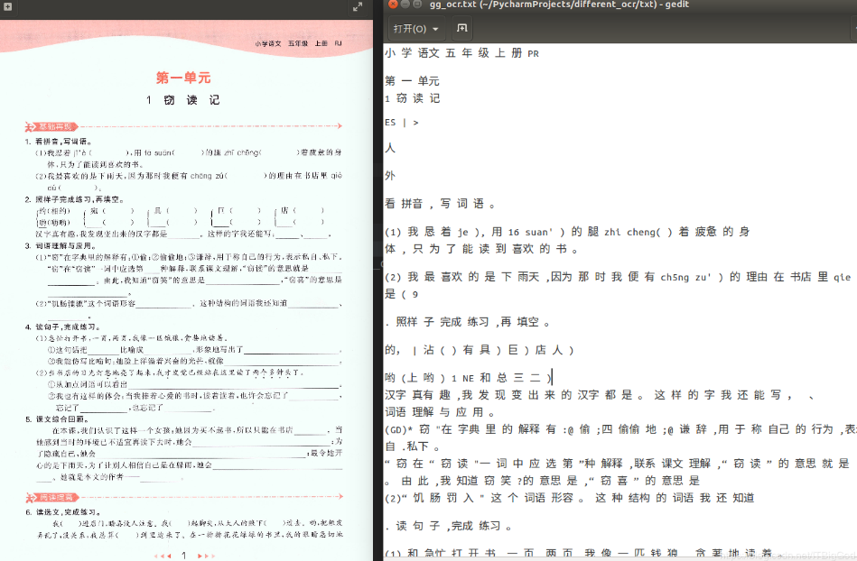

Slide 50
识别的结果并不稳定，有的时候并不能完全识别，可以用机器学习的方法来训练增加识别度
Tesseract-OCR的简单使用与训练
https://www.cnblogs.com/zgq123456/p/9804000.html
需要构造有标注的数据集，越大越好

Slide 51
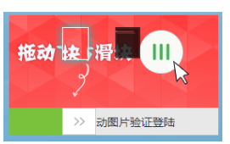
8.5 图片滑动验证码
淘宝滑动验证码研究
https://www.cnblogs.com/xcj26/p/5242758.html
Java爬虫
过程
1，判断验证码在什么时候出现。
Cookie 影响
HTML代码体现
2，验证码出现时，判断何时加载完成。
span的文字变为了 ‘请按住滑块，拖动到最右边’
Notes:
https://blog.csdn.net/u012067766/article/details/79793264

Slide 52
3，确定验证码的位置。
自动识别出鼠标拖拽轨迹的初始位置P＝(X₀,Y₀)和终点位置P'＝(X,Y)；
4，用鼠标模拟拖动验证码。
5，检验本次操作是否成功。

Slide 53
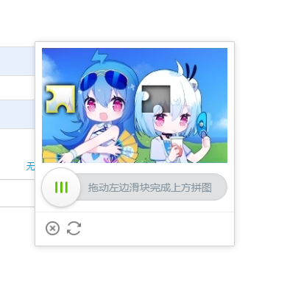
Bilibili登陆系统验证码破译
工具：selenium观察源码可知，
账号密码输入框可通过id确定，
登录按钮可以通过类名确定
完成上述步骤后，会弹出验证码
方法1：分析它的js加密方法，
通过大量抓包
分析找到它的返回参数，
直接自动生成需要的参数即可

Slide 54
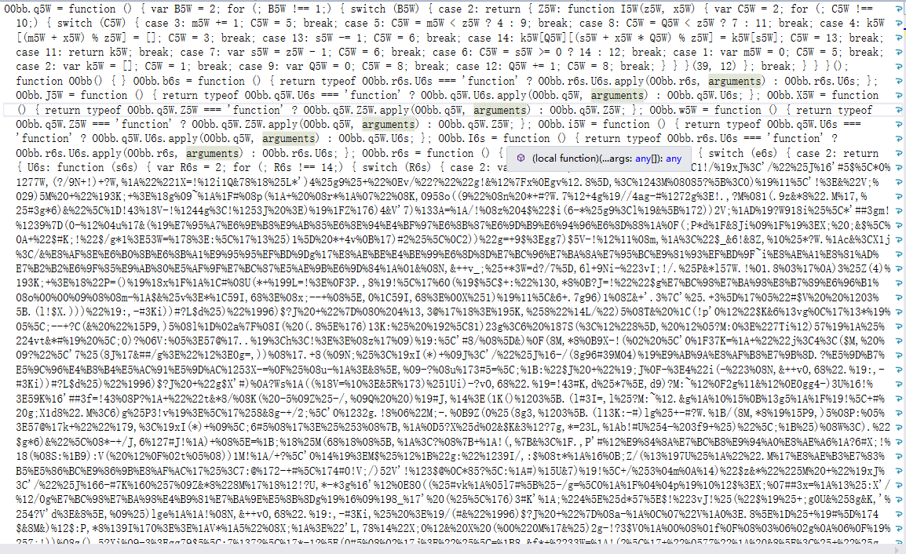

Slide 55
方法2：模拟用户拖动：缺口的位置
验证码图片不一样的，
缺口也不一样
源图片是剪开的，显示的完整图片是由源图片通过一定的排列方式重组得到的，就像是在玩拼图游戏
拼图的步骤就隐藏在源码的js文件里

Slide 56
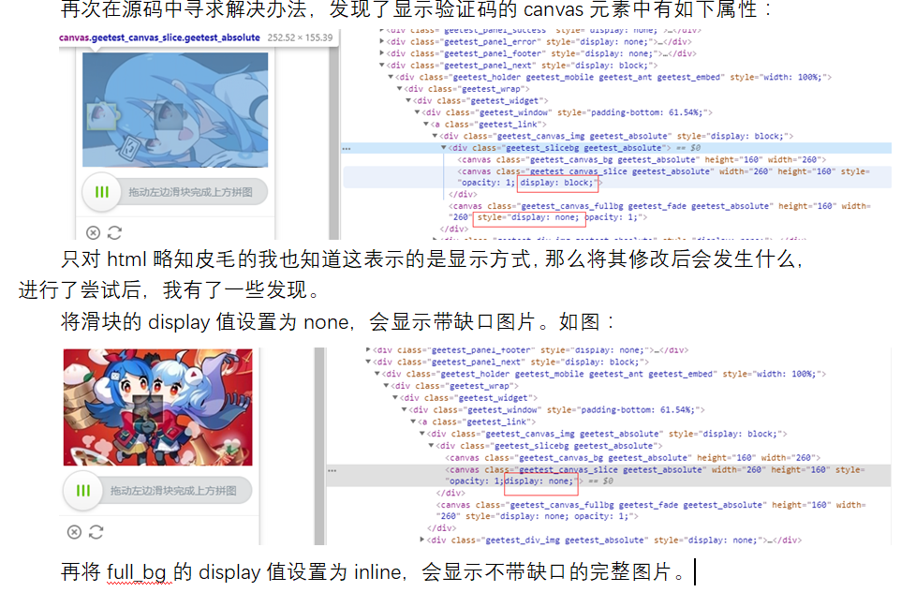

Slide 57
selenium中提供了运行js脚本的功能，可以利用js脚本来改变网页元素的属性值
#截取背景图片
slice = driver.find_element_by_class_name("geetest_canvas_slice")
js = "document.getElementsByClassName(\"geetest_canvas_slice\")[0].style.display=\"none\";"
driver.execute_script(js)
selenium中提供了截取窗口的函数，可以得到元素位置和尺寸的函数，
driver.switch_to.default_content()
screenshot = driver.get_screenshot_as_png()
screenshot = Image.open(BytesIO(screenshot))
screenshot.save("D:\\screen1.png")

Slide 58
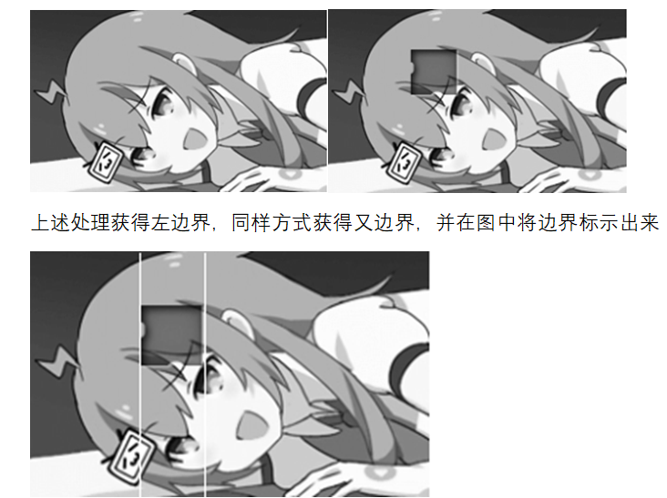
两幅图片只有在缺口处像素值是不一样的
缺口处只是图片的亮度不同。
解决方法：将图像转化为灰度图，在比较像素时只比较其灰度值

Slide 59
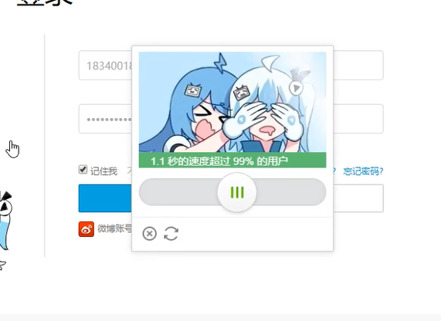
滑块的移动轨迹模拟的像人为的
匀速移动到目标位置，结果自然可想，被浏览器识别出是机器所为，把验证码给吞了，
引入随机数，且开始移动幅度较大，移动时还伴随着y轴的上下抖动，大幅度移动超过目标位置后，再以缓慢的速度返回，尽量模拟出是一个人在操作。

Slide 60
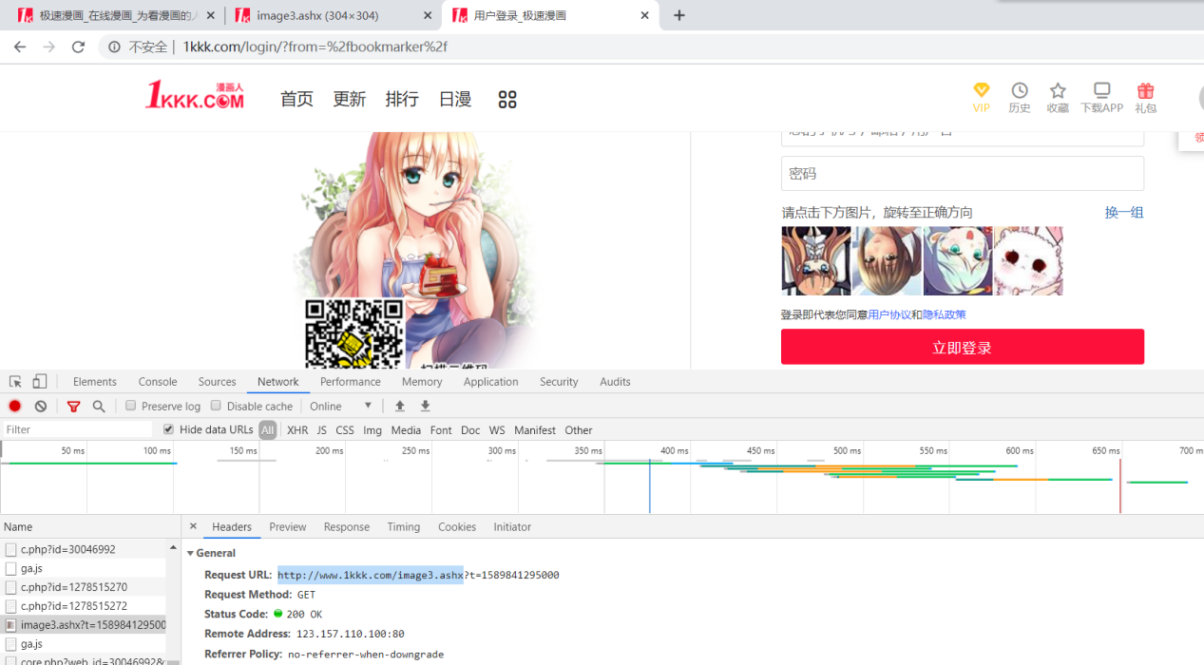
极速漫画网站www.1kkk.com的登录界面

Slide 61

人脸识别失败
对极速漫画登录界面分析，每当选择换一组，就会加载新的图片，于是直接打开http://www.1kkk.com/image3.ashx网站，可以直接得到本次验证码的图片。并且每次访问都能得到不同的图片。
对该网站进行多次爬取，循环500次得到500张图片
切割每张图片的第一行，得到2000张小图
去除了重复之后只剩下558张图片，此时还存在图片相同但是方向不同的，手动调整

Slide 62
获取四个验证码图片的坐标，对网页截图后在相应位置切割得到四张验证码图片，
依次旋转九十度与数据库中的正确方向图片进行对比，得到旋转次数，

Slide 63
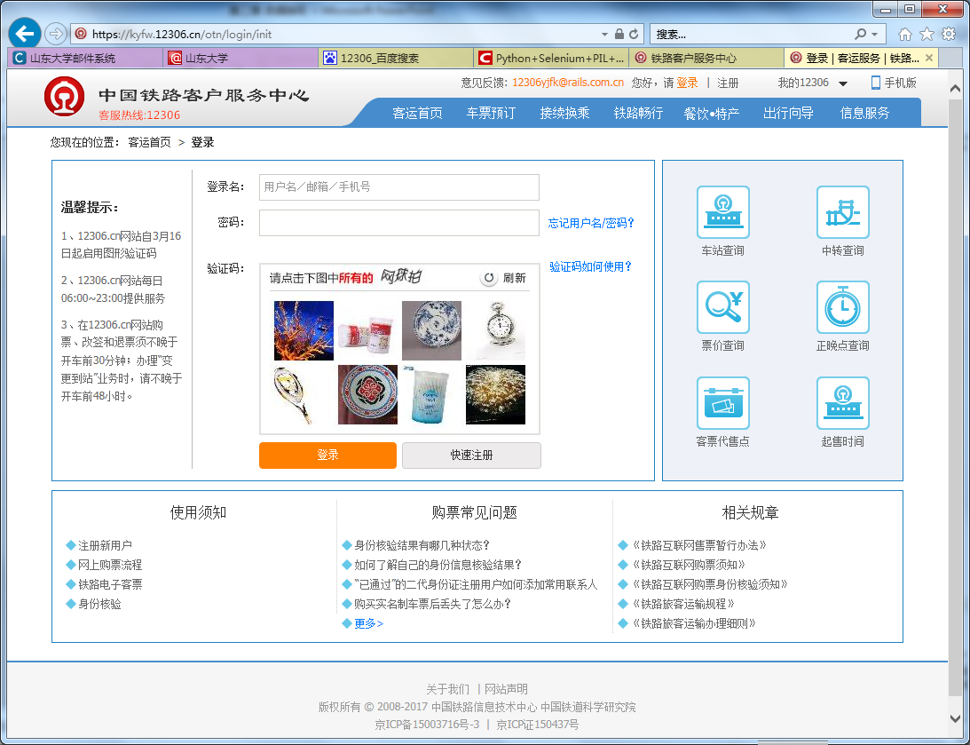

Slide 64
教你干掉12306验证码 - 简书
https://www.jianshu.com/p/1dff0ee6a450
脚本或人工对其图片进行爬虫遍历，
然后将所有的图片保存后与关键字进行对比并关联入库
分割验证码图像
丢进百度识图API函数
返回百度识图结果

